Slide 1


Seminario Fondi SIE
La Politica di Coesione 2021-2027
LE PERSONE AL CENTRO
Marianna D’Angelo
ANPAL – Capofila FSE
Roma, 20 febbraio 2020

Slide 2
2021-2027
Stato dell’arte programmazione FSE 2014-2020
1

Slide 3
Dotazione FSE e focus su Inclusione sociale
2021-2027
La dotazione complessiva nazionale del FSE (+FdR) è pari a circa 19,7 Miliardi di euro, di cui:
OCCUPAZIONE – OT 8
45,3%
INCLUSIONE SOCIALE – OT 9
18,9%
ISTRUZIONE E FORMAZIONE – OT 10
27,7%
Fonte: elaborazioni ANPAL su dati SFC2014 aggiornati al 31.12.2019.
2

Slide 4
Dotazione FSE e focus su Inclusione sociale
2021-2027
INCLUSIONE SOCIALE – OT 9
18,9%
9.ii
9.v
9.i
9.iv
9.vi
71,4%
4,3%
20,6%
3,1%
0,7%
9.i - Inclusione attiva
9.ii - lntegrazione socioeconomica delle comunità emarginate quali i rom
9.iv - Miglioramento dell'accesso a servizi accessibili, sostenibili e di qualità, compresi servizi sociali e cure sanitarie
9.v - Promozione dell'imprenditorialità sociale e dell'integrazione professionale nelle imprese sociali e dell'economia sociale
9.vi - Strategie di sviluppo locale di tipo partecipativo
3
Fonte: elaborazioni ANPAL su dati SFC2014 aggiornati al 31.12.2019.

Slide 5
Dotazione FSE e focus su Inclusione sociale
2021-2027
INCLUSIONE SOCIALE – OT 9
18,9%
4

Slide 6
2021-2027
Focus programmazione FSE+ 2021-2027
5

Slide 7

Fondo Sociale Europeo Plus (FSE+)
2021-2027
  Il FSE+ rimane il principale strumento finanziario per gli investimenti a favore delle persone, per il rafforzamento della coesione sciale, il miglioramento della protezione in attuazione del Pilastro Europeo dei diritti sociali. Unico strumento che riunisce programmi a gestione concorrente, diretta e indiretta:
Dotazione finanziaria 2019-2021 del Piano straordinario di potenziamento dei CPI e delle politiche attive del lavoro
Fondo Sociale Europeo (FSE)
Rafforzare la coerenza e le sinergie fra strumenti complementari dell’UE
1
Iniziativa occupazione giovani (IOG)
Gestione concorrente
Fondo di aiuti europei agli indigent (FEAD)
Obiettivi
dell’accorpamento
2
Aumentare la flessibilità per rispondere alle sfide
Programma per l’occupazione e l’innovazione sociale (EaSI)
Gestione dir/ind
Programma d’azione dell’UE in materia di salute
Gestione diretta
3
Permettere la semplificazione della programmazione e della gestione dei fondi
6

Slide 8
Fondo sociale europeo Plus (FSE+)
2021-2027
Altri Fondi e Programmi presentano sinergie e concorrono ad attuare le stesse politiche del FSE+
InvestEU
ERASMUS
FAMI
FSE+
FEG
HORIZON
SRPS
7

Slide 9
Fondo sociale europeo Plus (FSE+)
2021-2027
Le azioni del FSE+ dovranno essere orientate ai 20 principi del Pilastro sociale, suddivisi in:
Pari opportunità e accesso al mercato del lavoro
Condizioni di lavoro eque
Protezione sociale e inclusione
8

Slide 10
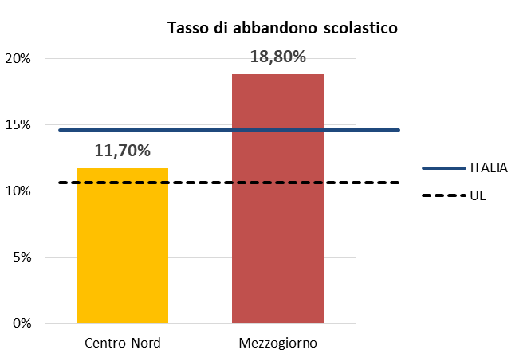
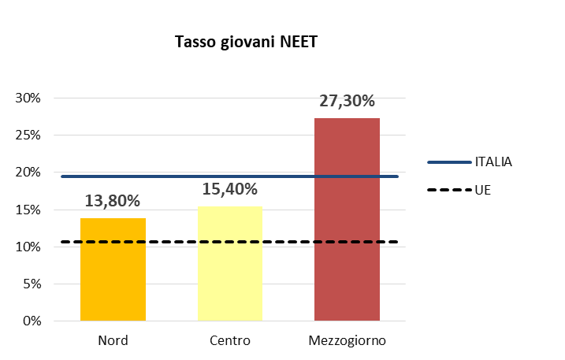
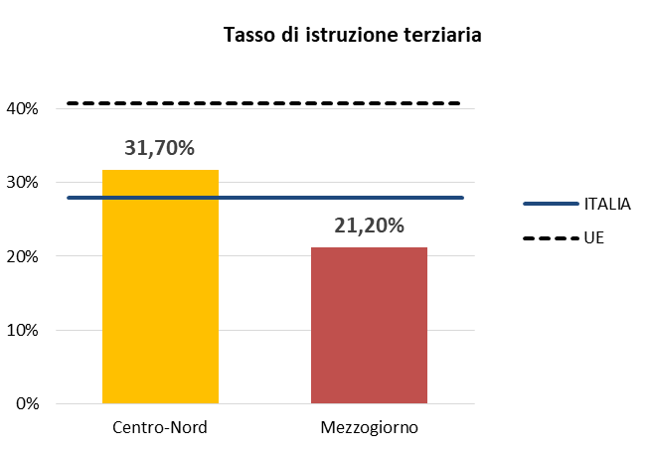
Indicatori del Social Scoreboard
2021-2027
PARI OPPORTUNITÀ E ACCESSO AL MERCATO DEL LAVORO 1/3
9

Slide 11
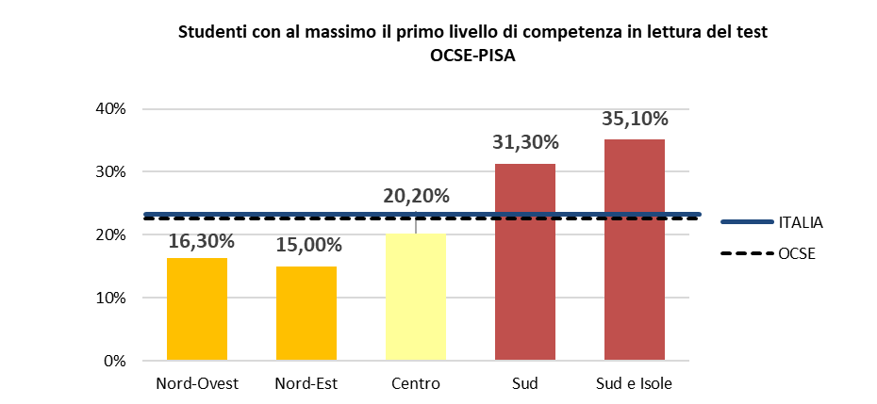
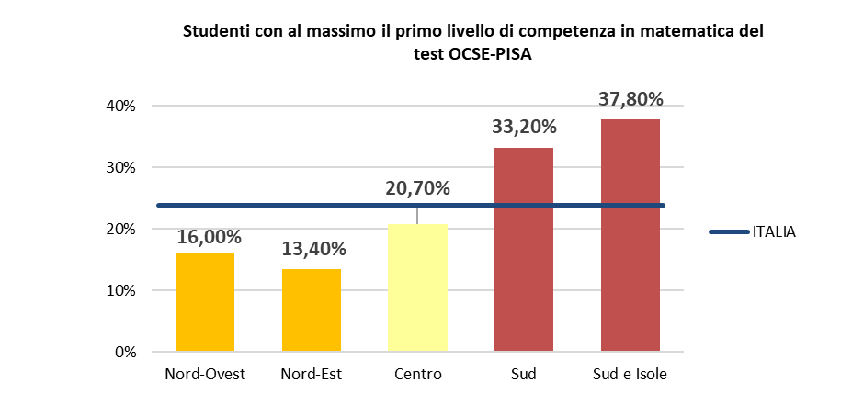
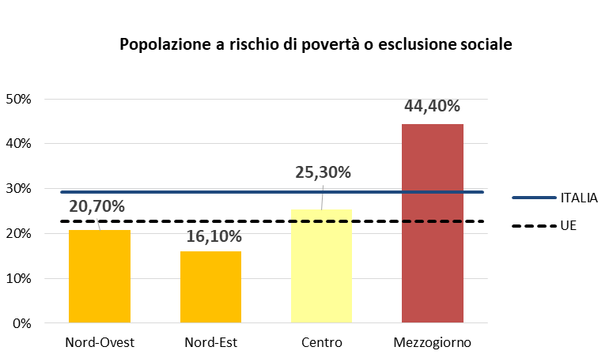
Indicatori del Social Scoreboard
2021-2027
PARI OPPORTUNITÀ E ACCESSO AL MERCATO DEL LAVORO 2/3
10

Slide 12
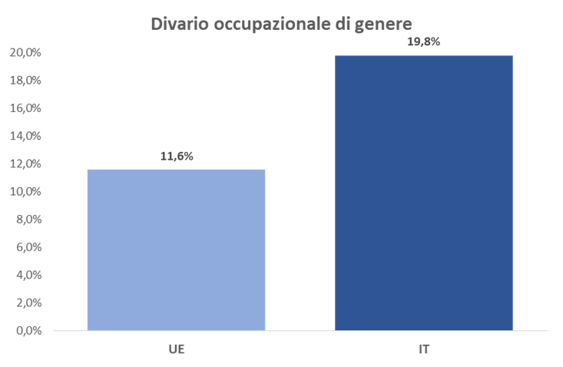
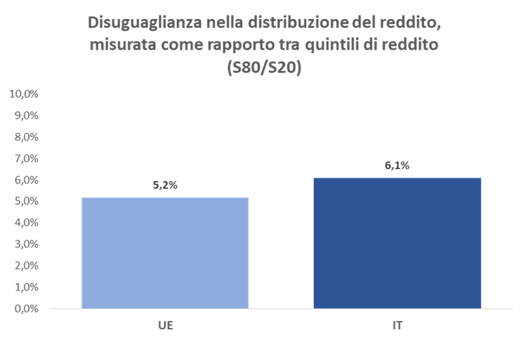
Indicatori del Social Scoreboard
2021-2027
PARI OPPORTUNITÀ E ACCESSO AL MERCATO DEL LAVORO 3/3
11

Slide 13
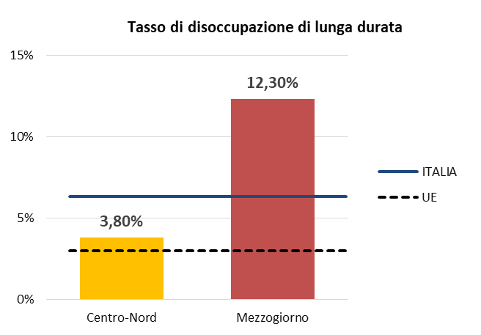
Indicatori del Social Scoreboard
2021-2027
MERCATI DEL LAVORO DINAMICI E CONDIZIONI DI LAVORO EQUE 1/2
12

Slide 14
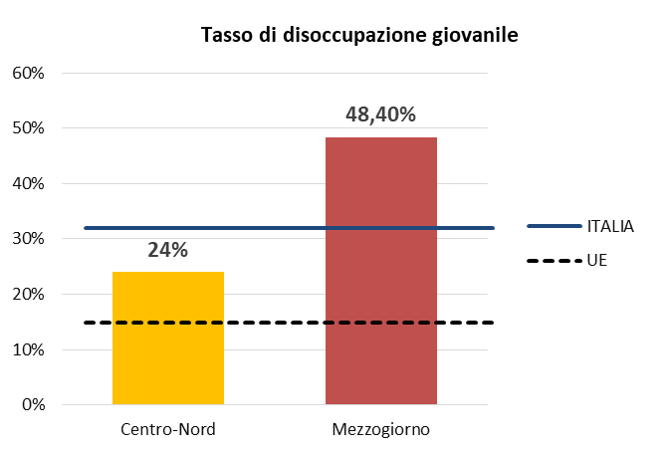
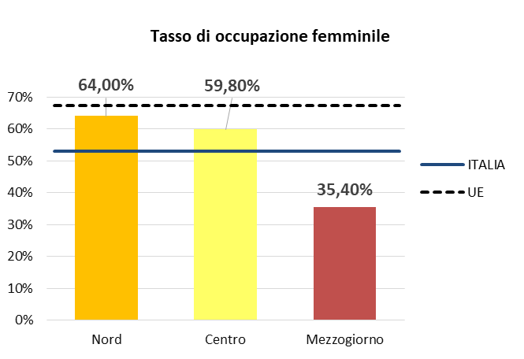
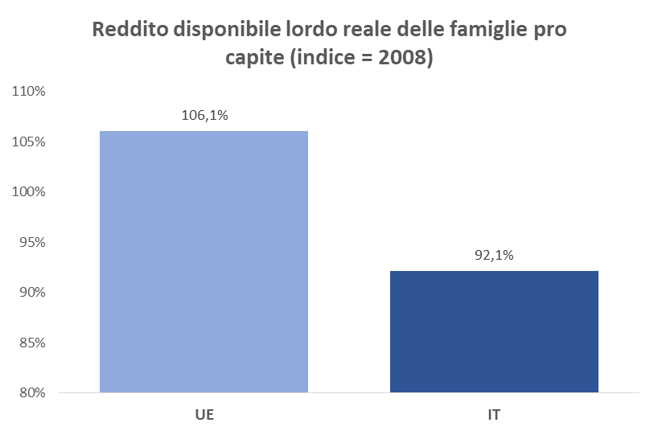
Indicatori del Social Scoreboard
2021-2027
MERCATI DEL LAVORO DINAMICI E CONDIZIONI DI LAVORO EQUE 2/2
13

Slide 15
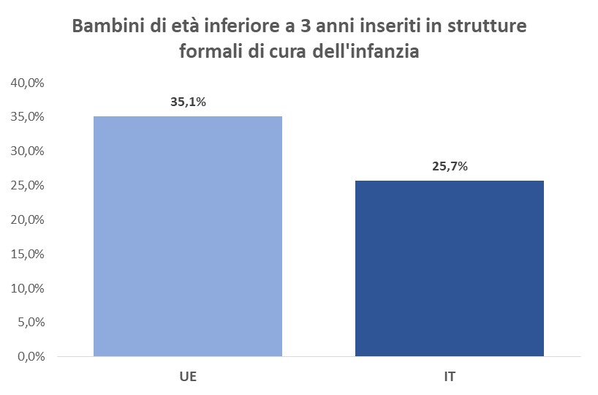
Indicatori del Social Scoreboard
2021-2027
PROTEZIONE E INCLUSIONE SOCIALE 1/2
14

Slide 16
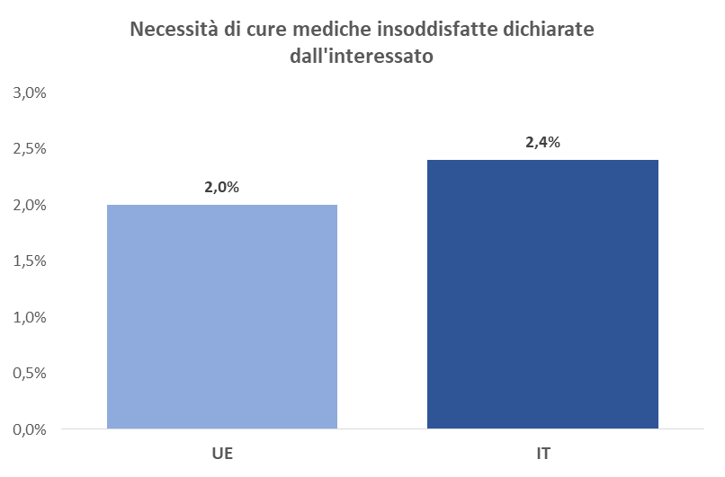
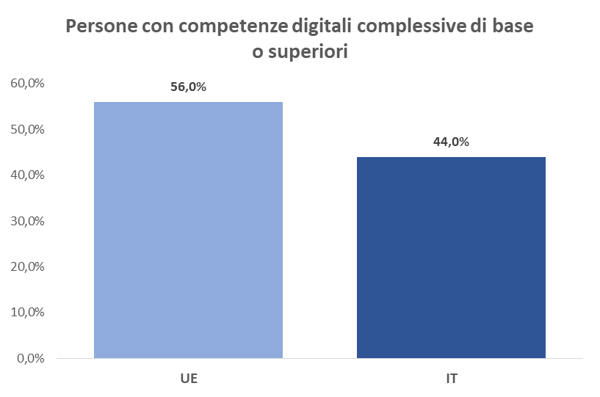
Indicatori del Social Scoreboard
2021-2027
PROTEZIONE E INCLUSIONE SOCIALE 2/2
15

Slide 17
Relazione per Paese relativa all'Italia 2019
Allegato D
2021-2027
Sono altamente prioritari investimenti al fine di potenziare l'inclusione attiva, promuovere l'integrazione socioeconomica delle persone a rischio di povertà o esclusione sociale, far fronte alla deprivazione materiale (…)
promuovere misure integrate e personalizzate di inclusione attiva per coinvolgere le persone a rischio di povertà o di esclusione sociale, compresi i minori e i lavoratori poveri;
rafforzare i servizi sociali di elevata qualità, accessibili e a prezzi contenuti e le relative infrastrutture, compresi l'alloggio, l'assistenza all'infanzia, l'assistenza sanitaria e l'assistenza a lungo termine, tenendo conto delle disparità regionali e del divario tra aree rurali e aree urbane, anche nell'accesso a tecnologie innovative e a nuovi modelli di assistenza;
migliorare l'accessibilità e l'adeguatezza dei sistemi di protezione sociale nonché la possibilità di una vita indipendente per tutti, comprese le persone con disabilità, attraverso lo sviluppo di servizi a livello di comunità e l'integrazione dei servizi sanitari, sociali e di assistenza a lungo termine;
garantire la riqualificazione e il miglioramento delle competenze dei lavoratori che operano nella sanità, nell'assistenza a lungo termine e nei servizi sociali;
promuovere l'integrazione socioeconomica dei cittadini di paesi terzi, garantendone nel contempo la protezione dalla violenza e dallo sfruttamento, e delle comunità emarginate, anche attraverso le infrastrutture abitative;
affrontare la deprivazione materiale fornendo aiuti alimentari e assistenza materiale di base ai più indigenti.
16

Slide 18
Raccomandazioni specifiche Paese - Italia
2021-2027
Il Consiglio dell’UE raccomanda che l’Italia adotti provvedimenti nel 2019 e nel 2020 al fine di:
intensificare gli sforzi per contrastare il lavoro sommerso;
garantire che le politiche attive del mercato del lavoro e le politiche sociali siano efficacemente integrate e coinvolgano in particolare i giovani e i gruppi vulnerabili;
sostenere la partecipazione delle donne al mercato del lavoro attraverso una strategia globale, in particolare garantendo l’accesso a servizi di assistenza all’infanzia e a lungo termine di qualità;
migliorare i risultati scolastici, anche mediante adeguati investimenti mirati, e promuovere il miglioramento delle competenze, in particolare rafforzando le competenze digitali;
17

Slide 19
Obiettivi specifici FSE+ (Art. 4)
2021-2027
Occupazione
Istruzione
Inclusione sociale
Salute
i) migliorare l'accesso all'occupazione
ii) modernizzare le istituzioni e i servizi del mercato del lavoro
iii) promuovere la partecipazione delle donne al mercato del lavoro, un migliore equilibrio tra lavoro e vita privata, compreso l'accesso all'assistenza all'infanzia
iv) migliorare la qualità dei sistemi di istruzione e di formazione
v) promuovere la parità di accesso e di completamento di un'istruzione e una formazione inclusiva e di qualità, in particolare per i gruppi svantaggiati
vi) promuovere l'apprendimento lungo tutto l'arco della vita promuovendo la mobilità professionale
vii) incentivare l'inclusione attiva, per promuovere le pari opportunità e la partecipazione attiva
viii) integrazione socioeconomica di cittadini di paesi terzi e delle comunità emarginate come i rom
ix) accesso ai servizi; sistemi di assistenza sanitaria a lungo termine e assistenza a lungo termine
x) integrazione sociale delle persone a rischio di povertà o di esclusione sociale, compresi gli indigenti e i bambini
xi) contrastare la deprivazione materiale mediante prodotti alimentari e assistenza materiale di base agli indigenti, con misure di accompagnamento
18

Slide 20
2021-2027
Esiti dal confronto partenariale
19

Slide 21
Inclusione sociale: proposte emerse dal confronto partenariale
2021-2027
O.S. vii
I contributi si concentrano su alcune tematiche cruciali:
Consolidamento dei processi di innovazione avviati
Integrazione socio-lavorativa dei migranti
Conciliazione vita lavorativa/vita familiare
Contrasto alla povertà anche infantile
Inclusione fattore di occupabilità
Welfare aziendale
O.S. viii
O.S. ix
O.S. x
20

Slide 22
Incentivare l’inclusione attiva, per promuovere le pari opportunità e la partecipazione attiva, e migliorare l’occupabilità
2021-2027
  Ridurre la povertà lavorativa, soprattutto tra i lavoratori temporanei e provenienti da un contesto migratorio;
  Creare opportunità di inclusione lavorativa attraverso l’inserimento dei soggetti fragili e svantaggiati;
  Creare un modello di comunità locali inclusive capaci di solidarietà e coesione nelle quali instaurare relazioni di fiducia con gli altri e le istituzioni;
  Prevedere piani locali per l’inclusione attiva, basati sul coinvolgimento di attori di diversa natura e reti territoriali coordinate per la realizzazione coprogettata e cogestita di sistemi locali di inclusione attiva;
  Rafforzare l'erogazione di servizi sociali, superando l'attuale frammentazione e le ampie differenze regionali, con l'offerta di servizi sociali personalizzati;
  Migliorare l'integrazione tra le politiche attive del lavoro e le politiche sociali;
  Aumentare gli interventi a favore dei disabili anche con riferimento alla disabilità psichica, che impatta sugli aspetti sociali, umani ed economici.
  Incentivare le aziende a sperimentare modalità innovative di organizzazione del lavoro, anche legate al welfare aziendale, e forme di flessibilità oraria finalizzate alla conciliazione tra vita familiare e lavorativa che tengono conto anche dell’aspetto contributivo.
O.S. vii
21

Slide 23
Promuovere l'integrazione socioeconomica di cittadini di paesi terzi e delle comunità emarginate come i rom
2021-2027
  Garantire l’integrazione socio-economica, l'equità e la sicurezza delle condizioni di lavoro dei cittadini di paesi terzi e delle comunità emarginate come i rom, contrastando il lavoro sommerso, l'irregolarità e lo sfruttamento lavorativo;
  Sostenere processi di integrazione socio-lavorativa, anche coinvolgendo le imprese dei settori che presentano una maggiore carenza di manodopera;
  Ridurre la povertà lavorativa, soprattutto tra i lavoratori temporanei e provenienti da un contesto migratorio;
  Sviluppare percorsi di inclusione sociale dei cittadini Rom che favoriscono anche l’integrazione scolastica dei minori.
O.S. viii
22

Slide 24
Migliorare l’accesso paritario e tempestivo a servizi di qualità, sostenibili e a prezzi accessibili; modernizzare i sistemi di protezione sociale, anche promuovendo l’accesso alla protezione sociale; migliorare l’accessibilità, l’efficacia e la resilienza dei sistemi sanitari e dei servizi di assistenza di lunga durata
2021-2027
  Garantire l’accesso paritario e tempestivo a servizi di qualità, sostenibili e abbordabili;
  Superare la «settorializzazione dei problemi», che ha di fatto rinsaldato le diversità, incoraggiando le amministrazioni locali a sperimentare politiche territoriali place-based, che promuovono la cooperazione territoriale, attraverso modalità integrate di analisi, progettazione, intervento e finanziamento;
  Valorizzare un approccio innovativo multidisciplinare e multisettoriale dei servizi per l’inclusione sociale incentivando la collaborazione tra enti territoriali, servizi sociali e CPI, anche attraverso la promozione di programmi di formazione strategica sul Terzo settore;
  Sviluppare ed efficientare i servizi di assistenza a domicilio e presso le comunità e servizi di assistenza a lungo termine;
  Modernizzare i sistemi di protezione sociale, promuovendo la promozione dell'accesso alla protezione sociale;
  Sostenere le organizzazioni della società civile che operano nelle comunità emarginate;
  Investire nelle infrastrutture sociali anche mediante l’utilizzo dei beni confiscati.
O.S. ix
23

Slide 25
Migliorare l’accesso paritario e tempestivo a servizi di qualità, sostenibili e a prezzi accessibili; modernizzare i sistemi di protezione sociale, anche promuovendo l’accesso alla protezione sociale; migliorare l’accessibilità, l’efficacia e la resilienza dei sistemi sanitari e dei servizi di assistenza di lunga durata
2021-2027
  Garantire l’accesso paritario e tempestivo a servizi di qualità, sostenibili e abbordabili;
  Promuovere interventi in grado di attivare percorsi di inclusione e protezione sociale rivolti ai minori e mirati a prevenire e affrontare la povertà educativa;
  Potenziare la rete per il pronto intervento sociale per le persone senza dimora e in condizioni di disagio abitativo;
  Sostenere interventi di contrasto alla grave marginalità, superando la logica emergenziale di risposta ai soli bisogni primari e promuovendo un approccio strutturato, basato su misure di inclusione socio- economiche e percorsi di assistenza e accompagnamento all’autonomia individuale (Housing First);
  Modernizzare e promuovere l’accesso ai sistemi di protezione sociale.
O.S. x
24

Slide 26
2021-2027
Grazie per l’attenzione!
O.S. x
25

